Slide 1

Colegio Del Prado
Curso: 1 “A”
Año: 2022
Nombre: Liz Anes
Tema: Presentación de PowerPoint
Profesora: Andrea Gómez
Laboratorio de informática
Presentación de PowerPoint

Slide 2
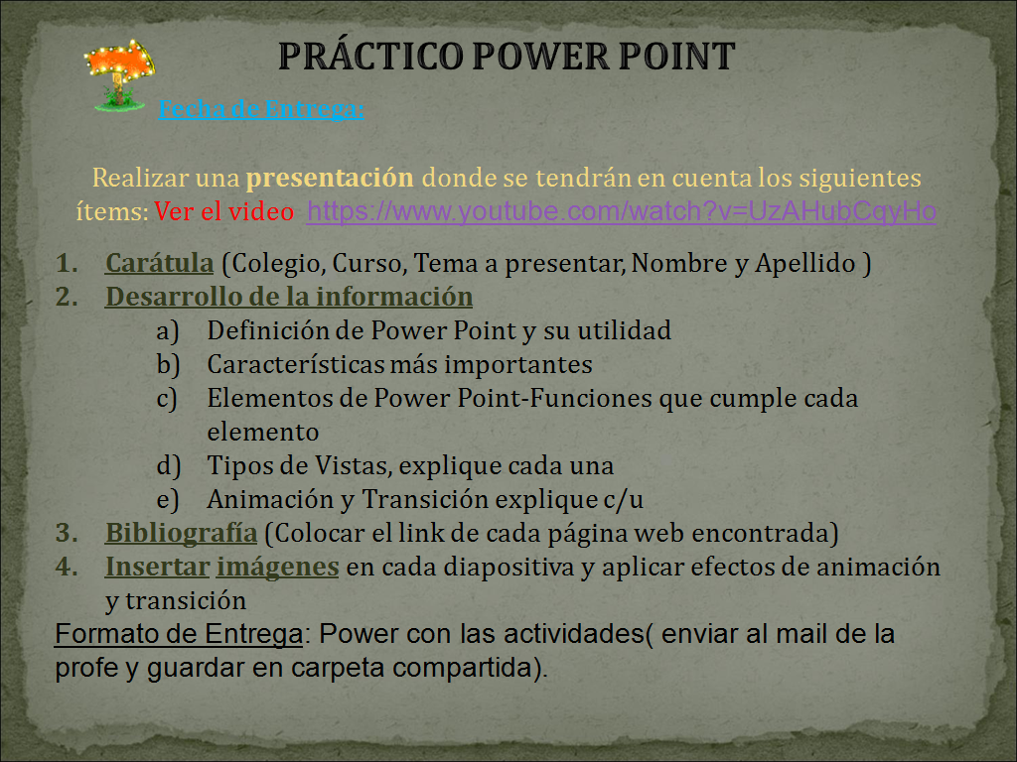

Slide 3


¿Qué es el Power Point? ¿Cuál es su utilidad?
A- Power Point o PowerPoint es el nombre de uno de los programas más
populares creados por Microsoft. Se trata de un software que permite realizar
presentaciones a través de diapositivas. El programa contempla la posibilidad
de utilizar texto, imágenes, música y animaciones.
El programa contempla la posibilidad de utilizar texto, imágenes, música y animaciones. De este modo, la creatividad del usuario resulta decisiva para que las presentaciones sean atractivas y consigan mantener la atención del receptor.
https://definicion.de/power-point/

Slide 4

Características mas importantes:
Principales características del PowerPoint
Creación de textos con distintos tipos de formato y colores a
elegir. Inserción de imágenes atractivas y posibilidad de insertar texto
en ellas. Animaciones de las diapositivas, imágenes, textos y objetos.
Inserción de audio y música de forma intuitiva.
https://www.modelopresentacion.com › caracteristicas-del-...

Slide 5

¿Qué elementos de PowerPoint hay?

Slide 6
Diapositivas:
son "las hojas" que tiene tu presentación. Contienen marcadores de posición, que son cuadros formados por bordes punteados. Éstos pueden contener muchos elementos diferentes incluyendo texto, imágenes, gráficos y más.
Presentaciones:
Es aquella que utiliza como medio de visualización la pantalla del computador, o un periférico, y se caracteriza porque en ella pueden observarse animaciones de imágenes o textos y escucharse sonidos con características especiales.
Paginas De Notas:
Las páginas de notas incluyen las notas y todas las diapositivas de la presentación. Cada diapositiva se imprime en su propia página de notas. Las notas acompañan a la diapositiva. Puede agregar datos, como gráficos o imágenes, a las páginas de notas.
https://www.aulaclic.es › power
https://edu.gcfglobal.org › power-point-2010 › que-es-...
https://edu.gcfglobal.org › pagina-de-notas

Slide 7

Esquemas:
La vista Esquema en PowerPoint muestra la presentación como un esquema de los títulos y el texto principal de cada diapositiva. Cada título aparece en el lado izquierdo del panel que contiene la pestaña Esquema, junto con un icono de diapositiva y un número de diapositiva.
Notas de Orador:
Las notas del orador son una herramienta muy útil a la hora de preparar tus presentaciones. En ellas puedes añadir las ideas claves que pretendes transmitir en cada diapositiva de una forma más extensa y, sin que tus espectadores puedan verlas.
https://slidesgo.com › tutoriales-de-google-slides › como-...
https://support.microsoft.com › es-es › office › crear-e-im...

Slide 8

Vista normal:
contiene tres paneles: el panel de esquema, el panel de diapositivas y el panel de notas. Estos paneles permiten trabajar en todos los aspectos de la presentación desde un mismo lugar.
Vista Clasificador de diapositivas:
La vista Clasificador de diapositivas le ofrece una vista de las diapositivas en forma de miniatura. Esta vista le permite ordenar y organizar fácilmente la secuencia de las diapositivas a medida que crea la presentación y, a continuación, también mientras prepara la presentación para la impresión.

Slide 9

Vista Página de notas:
La Página de Notas provee un espacio para las notas de la presentación, en ocasiones, llamadas notas del expositor. Las notas pueden ser añadidas a la presentación desde esta vista.
Vista Esquema:
La vista Esquema en PowerPoint muestra la presentación como un esquema de los títulos y el texto principal de cada diapositiva. Cada título aparece en el lado izquierdo del panel que contiene la pestaña Esquema, junto con un icono de diapositiva y un número de diapositiva.

Slide 10

¿Qué es la Animación y Transición?
La animación puede ayudar a que una PowerPoint presentación sea más dinámica y ayudar a que la información sea más memorable. Los tipos más comunes de efectos de animación incluyen entradas y salidas. También puede agregar sonido para aumentar la intensidad de los efectos de animación.
https://edu.gcfglobal.org › powerpoint-2007 › transicio.

Slide 11
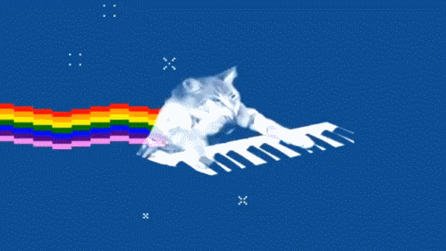
!Gracias por ver!
Notes:
Gracias profe por ver ☺

